Slide 1
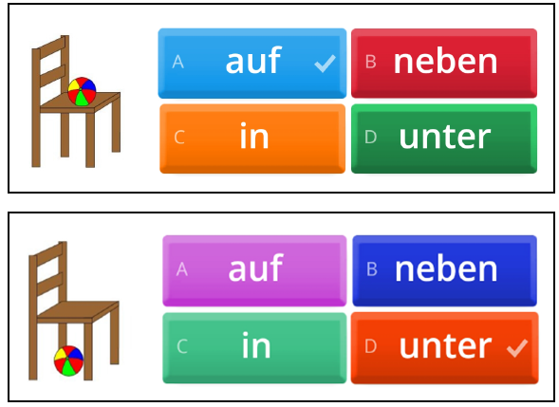

Slide 2
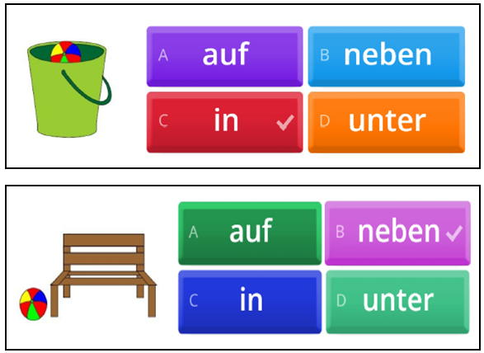

Slide 3
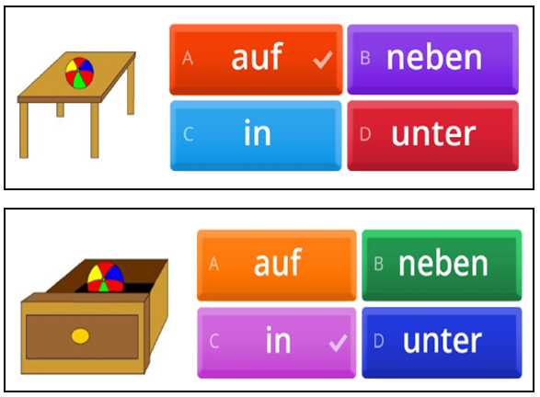

Slide 4
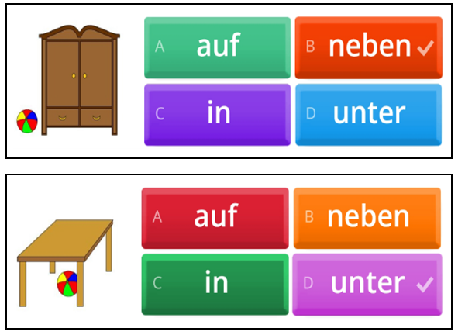

Slide 5
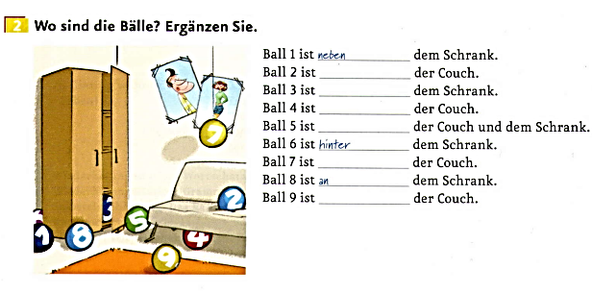
Arbeitsbuch, Seite 6
auf
in
unter
zwischen
über
vor

Slide 6
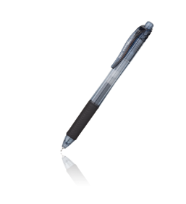
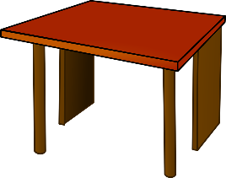
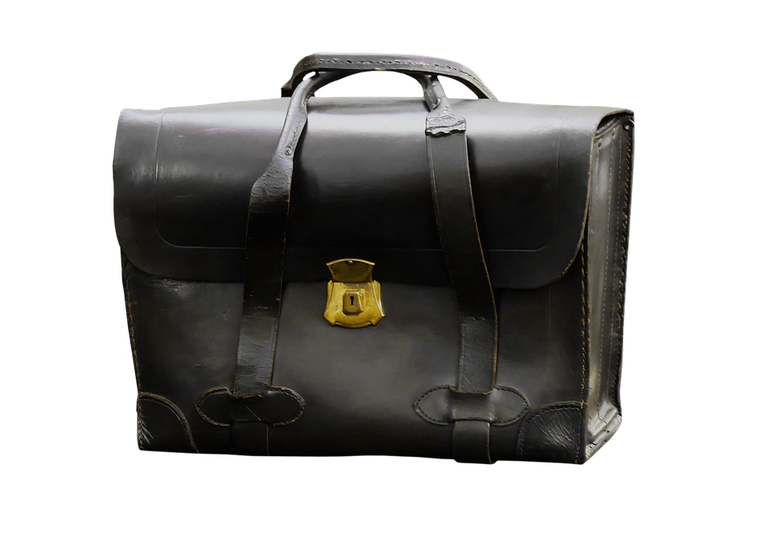
Ergӓnzen Sie Prӓposition!
auf
Der Stift ist ________ dem Tisch.
hinter
Der Stift ist ________ der Tasche.

Slide 7


an
Der Stift ist ________ dem Buch.
neben
Der Stift ist ________ der Schere.

Slide 8
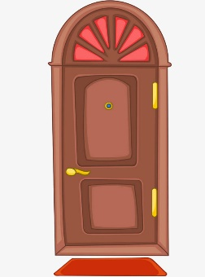

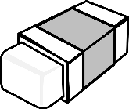
vor
Die Flasche ist __________ der Tür.
zwischen
Der Radiergummi ist _________ die Stifte

Slide 9
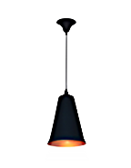
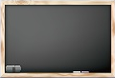
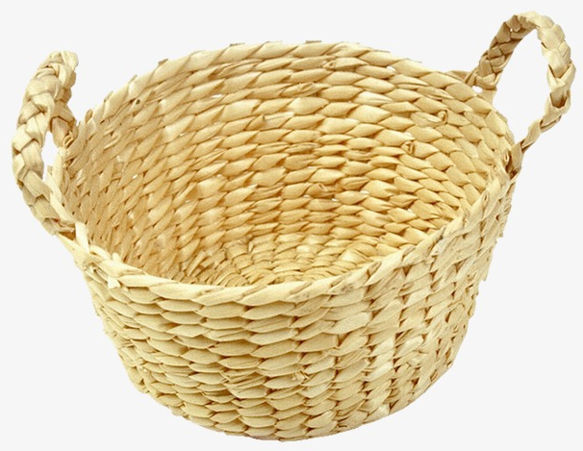
über
Die Lampe ist __________der Tafel
in
Der Stift ist __________ dem Korb.

Slide 10
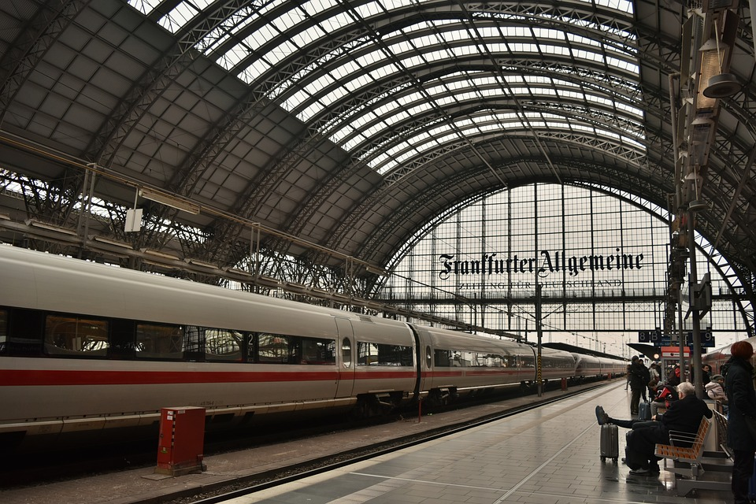
In der Stadt
https://wordwall.net/de/resource/30487367/in-der-stadt

Slide 11
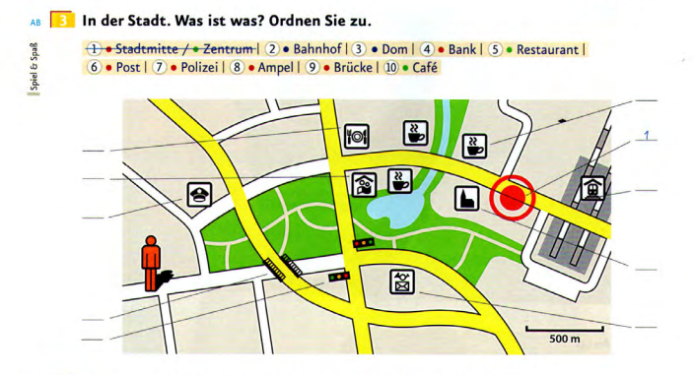
Kursbuch, Seite 10

Slide 12
Bahnhof Stadtmitte Zentrum Dom
Bank Restaurant Post Polizei
Ampel Brücke Cafe
der | das | die
Bahnhof
Zentrum
Stadtmitte
Dom
Restaurant
Bank
Post
Cafe
Polizei
Ampel
Brücke

Slide 13
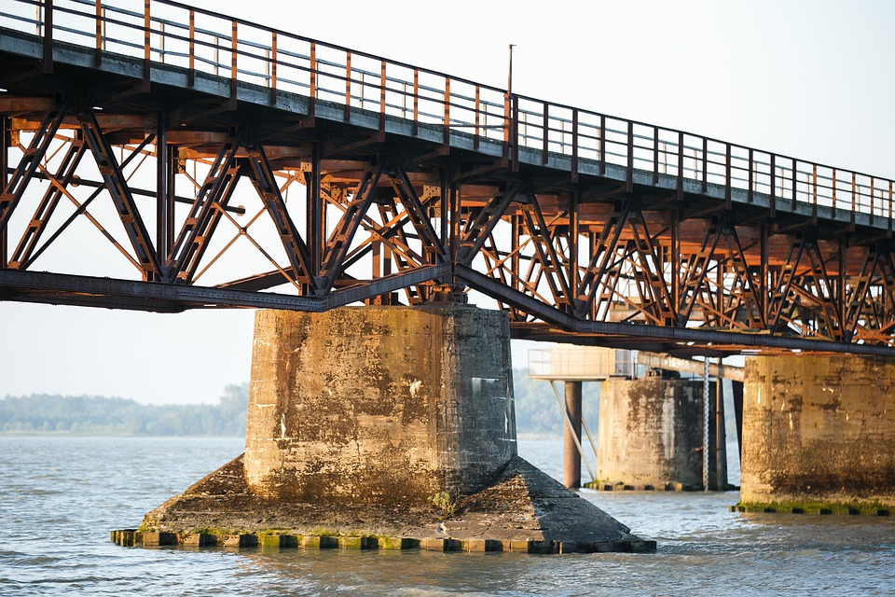
die __ r __ __ __ __
B ü c k e

Slide 14
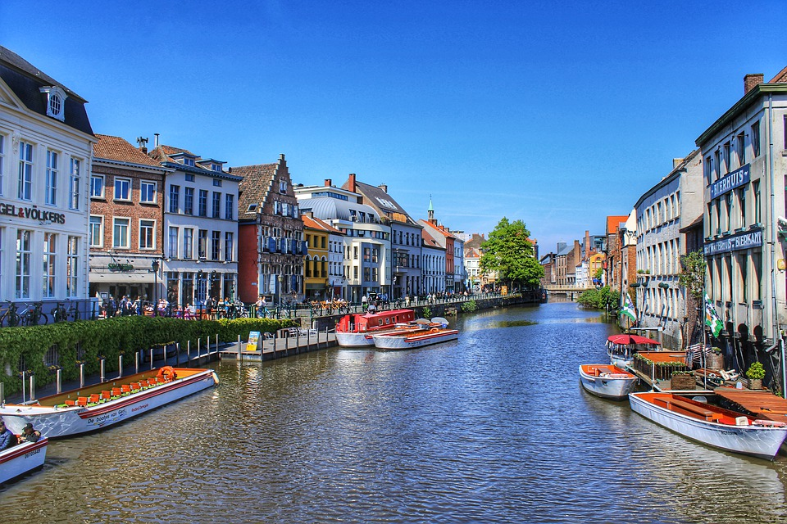
die __ t __ __ t __ __ t t __
S a d m i e

Slide 15
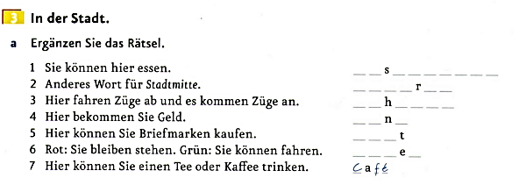
Arbeitsbuch, Seite 6
R e t a u r a n t
Z e n t u m
B a n h o f
B a k
P o s
A m p l

Slide 16
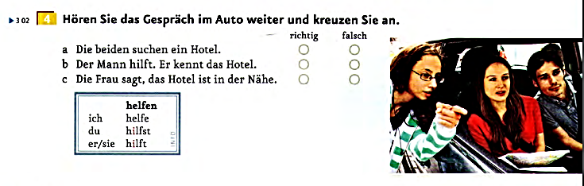

Kursbuch, Seite 10
Peter ________ seiner Mutter.
________ ihr eurem Großvater?
________ du deinem Vater?

